Slide 1
IT4853 Tìm kiếm và trình diễn thông tin
Bài 6. Mô hình ngôn ngữ
IIR.C12. Language models for information retrieval
TS. Nguyễn Bá Ngọc, Bộ môn Hệ thống thông tin, Viện CNTT & TT
ngocnb@soict.hust.edu.vn
Hà Nội, 2016

Slide 2
Nội dung chính
Mô hình sinh
Ước lượng xác suất
Thử nghiệm

Slide 3
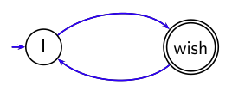
Mô hình sinh dựa trên máy trạng thái hữu hạn
Đối với mô hình sinh truyền thống, mỗi khi chuyển trạng thái máy trạng thái hữu hạn sẽ sinh một từ. Ở mỗi trạng thái khác nhau máy có thể sinh các từ khác nhau.
Tập hợp tất cả các văn bản có thể được sinh bởi máy trạng thái hữu hạn gọi là ngôn ngữ của máy trạng thái hữu hạn đó.
Ví dụ máy trạng thái hữu hạn sau:
Có thể sinh các văn bản: I wish I wish I wish I wish …
Không thể sinh: “wish I wish” hoặc “I wish I”.
Thuật ngữ:
Máy trạng thái hữu hạn: finite automaton

Slide 4
Mô hình ngôn ngữ
Mô hình ngôn ngữ là một mô hình mở rộng của mô hình sinh truyền thống, bổ xung thêm bảng phân bố xác suất sinh từ thuộc bộ từ vựng cho mỗi trạng thái.
Cách xếp hạng theo mô hình ngôn ngữ:
Thiết lập mô hình ngôn ngữ cho mỗi văn bản;
Xếp hạng văn bản theo thứ tự giảm dần xác suất sinh truy vấn của mô hình ngôn ngữ tương ứng.

Slide 5
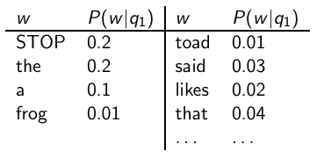

Ví dụ mô hình ngôn ngữ dựa trên máy trạng thái hữu hạn một trạng thái
string = “frog said that toad likes frog” STOP
Xác suất sinh chuỗi string là:
P(string) = 0.01 x 0.03 x 0.04 x 0.01 x 0.02 x 0.01 x 0.2 = 0.0000000000048
Trong đó STOP là trạng thái dừng.

Slide 6
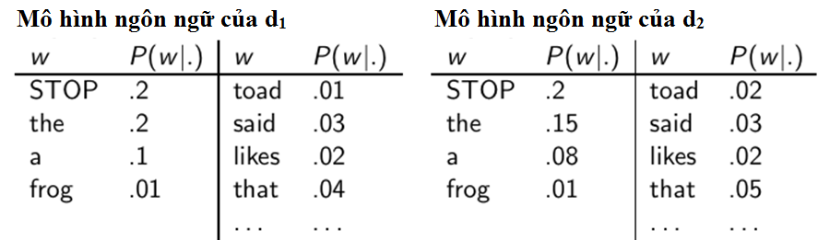
Ví dụ xếp hạng văn bản
string = “frog said that toad likes frog” STOP
P(string|Md₁) = 0.01 x 0.03 x 0.04 x 0.01 x 0.02 x 0.01 x 0.2 = 0.0000000000048 = 4.8 x 10⁻¹²
P(string|Md₂ ) = 0.01 x 0.03 x 0.05 x 0.02 x 0.02 x 0.01 x 0.2 = 0.0000000000120 = 12 x 10⁻¹²
P(string|Md₂ ) > P(string|Md₁ )
Thứ tự xếp hạng: d₂ d₁

Slide 7
Nội dung chính
Mô hình sinh
Ước lượng xác suất
Thử nghiệm

Slide 8
Giả thuyết Unigram
Xác suất sinh một từ bất kỳ là độc lập với xác suất sinh các từ còn lại:

Slide 9

Giả thuyết phân bố đa thức
Giả thuyết phân bố đa thức:

Slide 10

Xác suất văn bản sinh truy vấn
Theo luật Bayes
P(q) là hằng số;
Giả sử P(d) là đồng nhất đối với tất cả văn bản;
Có thể xếp hạng theo P(q|d): Xác suất sinh truy vấn.
Văn bản thường dài hơn so với truy vấn cho nên cũng thuận tiên hơn khi sử dụng để tính các đại lượng xác suất.

Slide 11
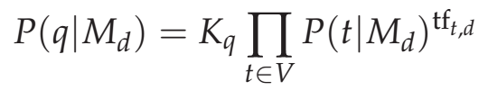
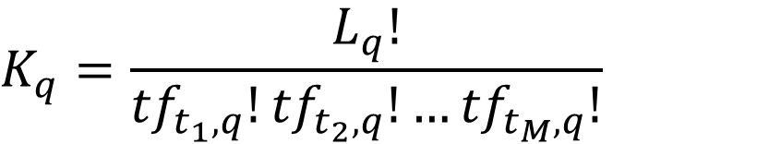
Kết hợp giả thuyết unigram và giả thuyết đa thức
$$K_{q}=\frac{L_{q}!}{{tf}_{t_{1},q}!{tf}_{t_{2},q}!…{tf}_{t_{M},q}!}$$
Đại lượng cần tính
K_{q} là hệ số đa thức: là hằng số với một câu truy vấn q xác định, có thể bỏ qua trong xếp hạng.

Slide 12
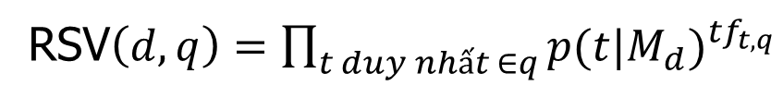
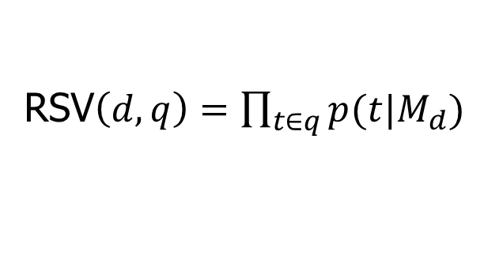

Đại lượng kết quả tìm kiếm
Hàm đại lượng kết quả tìm kiếm:
Trong đó:
RSV$\left(d, q\right)=\prod_{t∈q}{p(t|M_{d})}$
RSV$\left(d, q\right)=\prod_{t duy nhất ∈q}{{p(t|M_{d})}^{{tf}_{t,q}}}$
$$p\left(t | M_{d}\right)=\frac{{tf}_{t,d}}{L_{d}}$$
Nếu d không chứa một từ truy vấn t thì RSV(d, q) = 0
==> Cần làm mịn để tránh giá trị 0.
Thuật ngữ:
Ước lượng khả năng cực đại: Maximum likelihood estimation.

Slide 13
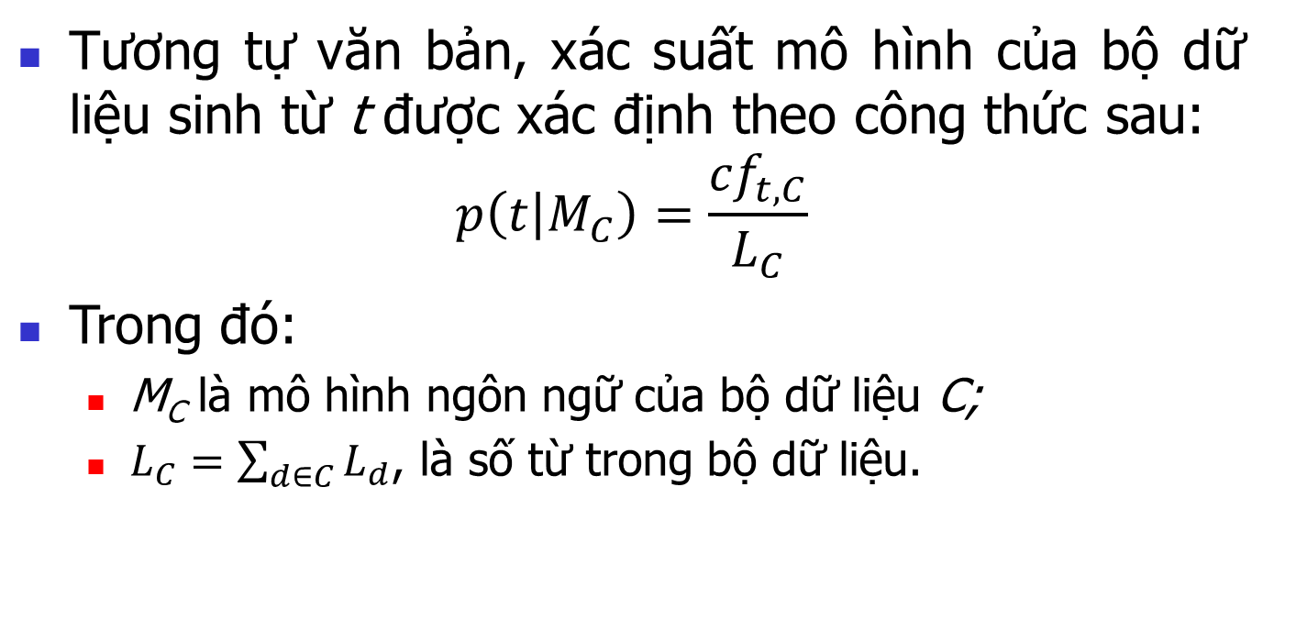
Mô hình ngôn ngữ của bộ dữ liệu
Tương tự văn bản, xác suất mô hình của bộ dữ liệu sinh từ t được xác định theo công thức sau:
$$p\left(t | M_{C}\right)=\frac{{cf}_{t,C}}{L_{C}}$$
Trong đó:
M_{C} là mô hình ngôn ngữ của bộ dữ liệu C;
$L_{C}=\sum_{d∈C}{L_{d}}$, là số từ trong bộ dữ liệu.

Slide 14
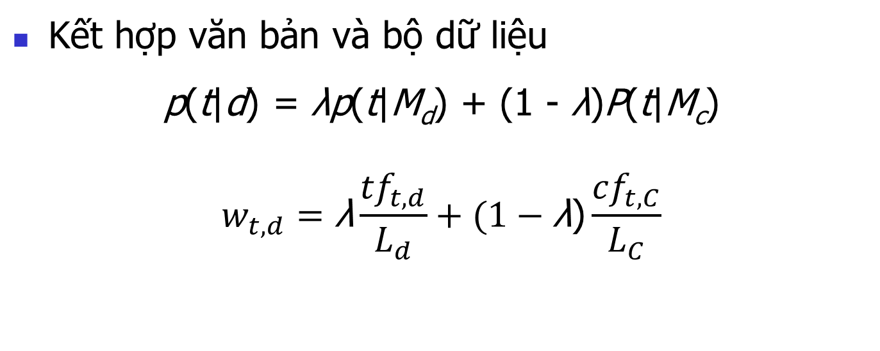
Làm mịn tuyến tính
Kết hợp văn bản và bộ dữ liệu
p(t|d) = λp(t|M_{d}) + (1 - λ)P(t|M_{c})
$$w_{t,d}=\text{λ}\frac{{tf}_{t,d}}{L_{d}}+(1−\text{λ}\text{)}\frac{{cf}_{t,C}}{L_{C}}$$
Thuật ngữ:
Làm mịn tuyến tính: Linear interpolation

Slide 15
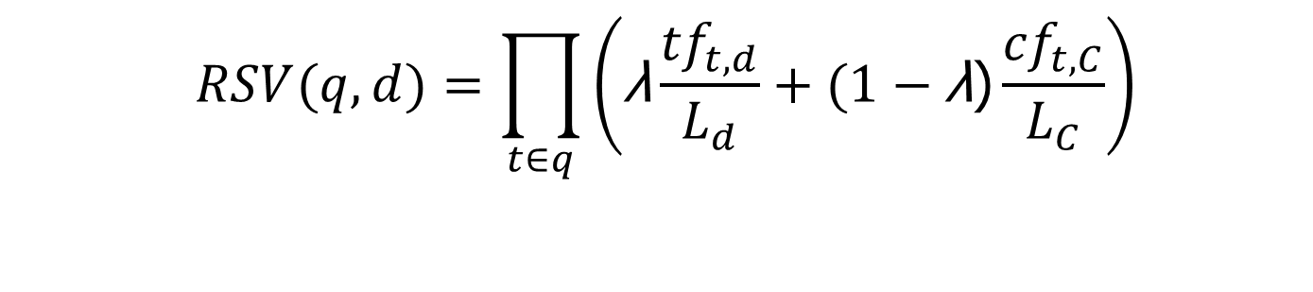
Đại lượng kết quả tìm kiếm sau khi làm mịn
$$RSV(q,d)=\prod_{t∈q}{\left(\text{λ}\frac{{tf}_{t,d}}{L_{d}}+(1−\text{λ}\text{)}\frac{{cf}_{t,C}}{L_{C}}\right)}$$
Các giả thuyết đã sử dụng: Giả thuyết Unigram; phân bố đa thức; làm mịn tuyến tính; khả năng cực đại.

Slide 16
Giá trị tham số
Sử dụng λ lớn có xu hướng trả về văn bản chứa tất cả từ truy vấn
Hiệu ứng sử dụng điều kiện AND
Giá trị λ nhỏ thích hợp cho xử lý truy vấn dài
Hiệu ứng sử dụng điều kiện OR
Cần tùy chỉnh λ để đạt được chất lượng cao.

Slide 17
Giả thuyết mô hình ngôn ngữ
Người dùng có những hình dung nhất định về văn bản cần tìm. Chính mô hình văn bản trong tưởng tượng đó đã làm nảy sinh câu truy vấn.
Xác suất p(q|d) thể hiện khả năng văn bản d chính là văn bản trong tưởng tượng của người dùng.

Slide 18
Nội dung chính
Mô hình sinh
Ước lượng xác suất
Thử nghiệm

Slide 19
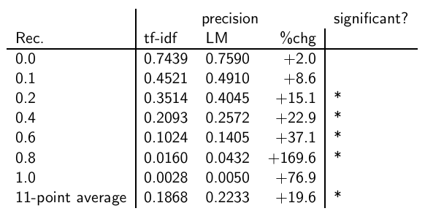
Thử nghiệm của Ponte và Croft
Mô hình ngôn ngữ trả về kết quả tốt hơn so với VSM trong thử nghiệm này…
…Tuy nhiên chưa hoàn toàn thay thế được VSM trong thực tế

Slide 20
Ví dụ 1
Bộ dữ liệu: d₁ và d₂
d₁: Jackson was one of the most talented entertainers of all time
d₂: Michael Jackson anointed himself King of Pop
Truy vấn q: Michael Jackson
Xêp hạng văn bản theo mô hình ngôn ngữ, sử dụng làm mịn tyến tính với λ = 0.5

Slide 21
Ví dụ 1
RSV(q,d₁) = [(0/11 + 1/18)/2] x [(1/11 + 2/18)/2] ≈ 0.003
RSV(q,d₂) = [(1/7 + 1/18)/2] x [(1/7 + 2/18)/2] ≈ 0.013
d₂ được xếp hạng cao hơn d₁

Slide 22
Ví dụ 2
Bộ dữ liệu: d₁ và d₂
d₁ : Xerox reports a profit but revenue is down
d₂: Lucene narrows quarter loss but decreases further
Truy vấn q: revenue down
Xêp hạng văn bản theo mô hình ngôn ngữ, sử dụng làm mịn tyến tính với λ = 0.5

Slide 23
Ví dụ 2
P(q|d₁) = [(1/8 + 2/16)/2] x [(1/8 + 1/16)/2]
P(q|d₁) = 1/8 x 3/32 = 3/256
P(q|d₂) = [(1/8 + 2/16)/2] x [(0/8 + 1/16)/2] =
P(q|d₂) = 1/8 x 1/32 = 1/256
Xếp hạng d₂ cao hơn d₁

Slide 24
Bài tập 6.1
Hãy xây dựng mô hình ngôn ngữ cho văn bản sau sử dụng giả thuyết Unigram và MLE:
“The martian has landed on the latin pop sensation Ricky Martin”

Slide 25
Bài tập 6.2
Hãy viết cho mỗi đại lượng sau một câu mô tả về ảnh hưởng của những đại lượng này đến xếp hạng văn bản theo mô hình ngôn ngữ:
a) Tần suất từ trong văn bản;
b) Tần suất bộ dữ liệu của từ;
c) Tần suất văn bản của từ;
d) Chuẩn hóa theo độ dài;

Slide 26
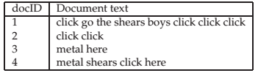

Bài tập 6.3
Cho bộ dữ liệu văn bản:
Cho hệ số làm mịn = 0.5, hãy điền vảo bảng phân bố xác suất sau:
Xếp hạng các văn bản cho câu truy vấn: click shears

